Slide 1
SESIÓN
14
MODELAMIENTO UML
UNIDAD DE APRENDIZAJE 4 – UA4
El modelado de sistemas
Unified Modeling Language
Herramientas CASE

Slide 2
/ INTRODUCCIÓN
El lenguaje de modelado unificado (UML) es un estándar para la representación visual de objetos, estados y procesos dentro de un sistema. Se utiliza principalmente en el desarrollo de software orientado a objetos. Al ampliar el estándar a partir de la versión 2.0, también es adecuado para visualizar procesos empresariales.
Entonces, durante esta sesión:
Aprenderás a utilizar el modelado de sistemas como técnica para el análisis.
Aprenderás a modelar sistemas usando Unified Modeling Language (UML).
Conocerás la utilidad de Herramientas CASE para mejorar la productividad en el desarrollo de sistemas.

Slide 3
/ EL MODELADO DE SISTEMAS

Slide 4
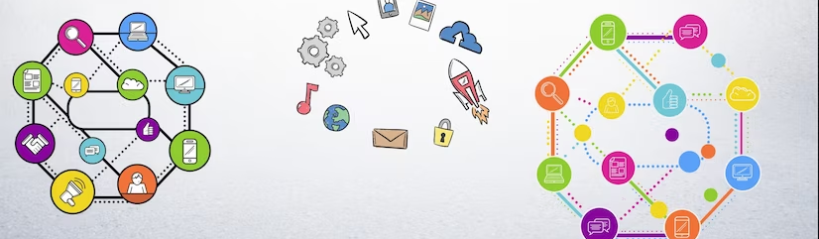
/ EL MODELADO DE SISTEMAS
¿QUÉ ES?
El “modelado de sistemas” en el contexto del análisis y diseño de sistemas de información se refiere al proceso de crear representaciones abstractas o simulaciones de un sistema para entender, analizar, mejorar y comunicar los aspectos estructurales y funcionales del mismo.
Este proceso es una etapa crucial en el ciclo de vida del desarrollo de sistemas de información y abarca varias técnicas y métodos, como diagramas de flujo, diagramas de entidad-relación, modelado UML (Lenguaje Unificado de Modelado), entre otros.

Slide 5

/ EL MODELADO DE SISTEMAS
MODELADO EN EL ANÁLISIS DE REQUISITOS
En esta fase, se identifican y documentan las necesidades y expectativas de los usuarios y otros stakeholders.
Se utilizan modelos como diagramas de casos de uso para representar las interacciones entre los usuarios y el sistema.
Ejemplo: En un sistema de comercio electrónico, podríamos tener casos de uso como “Buscar Producto”, “Agregar al Carrito” y “Realizar Pago”. Estos casos de uso se modelaron para entender las funcionalidades requeridas y cómo los usuarios interactúan con ellas.

Slide 6
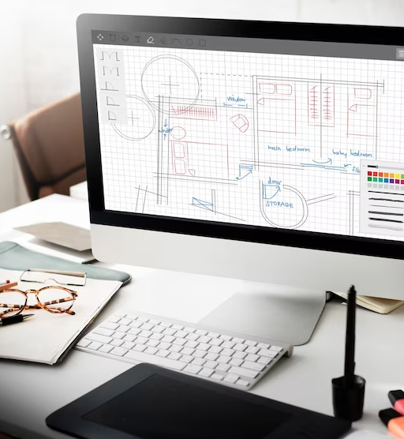
/ EL MODELADO DE SISTEMAS
MODELADO EN EL DISEÑO DEL SISTEMA
Aquí, los requisitos se traducen en una arquitectura de sistema detallada.
Se utilizan modelos como diagramas de clases para la estructura de datos, y diagramas de secuencia para el flujo de operaciones.
Ejemplo: Podríamos diseñar un diagrama de clases que incluya clases como “Producto”, “Usuario”, “Carrito” y “Pago”. Cada clase tendría atributos y métodos que reflejan sus responsabilidades en el sistema.

Slide 7

/ EL MODELADO DE SISTEMAS
MODELADO EN EL DESARROLLO Y PRUEBAS
En esta fase, los modelos sirven como guía para los desarrolladores.
Las pruebas también se basan en los modelos para verificar que el sistema cumpla con los requisitos.
Ejemplo: Los desarrolladores usarían el diagrama de clases como una especie de “plan” para escribir el código. Las pruebas unitarias podrían diseñarse para verificar que los métodos en las clases “Producto” y “Carrito” funcionen como se espera.

Slide 8

/ EL MODELADO DE SISTEMAS
MODELADO EN LA IMPLEMENTACIÓN
Los modelos ayudan a orientar el equipo durante la fase de implementación, asegurando que todos comprendan cómo deben interactuar los componentes del sistema.
Ejemplo: Antes de lanzar el sistema de comercio electrónico, el equipo revisará los modelos para asegurarse de que todas las funcionalidades, como el procesamiento de pagos y la gestión de inventario, se implementen correctamente.

Slide 9

/ EL MODELADO DE SISTEMAS
MODELADO EN EL MANTENIMIENTO
Los modelos actualizados sirven como documentación para futuras actualizaciones o escalabilidad del sistema.
Ejemplo: Si en el futuro se desea añadir una funcionalidad de “Recomendaciones de Productos”, el equipo podría volver a los modelos originales para entender mejor cómo integrar esta nueva característica de manera efectiva.

Slide 10

/ EL MODELADO DE SISTEMAS
PERMITE COMUNICACIÓN
Los modelos sirven como un lenguaje común entre los diferentes stakeholders, lo que facilita la comunicación y el entendimiento mutuo.
Ejemplo: Un diagrama de flujo de cómo se procesa un pedido en un sistema de comercio electrónico puede ser útil tanto para el equipo de desarrollo como para los gerentes y los miembros del equipo de atención al cliente. Todos pueden referirse al mismo modelo para entender cómo funciona el sistema.

Slide 11

/ EL MODELADO DE SISTEMAS
PERMITE VALIDACIÓN Y VERIFICACIÓN
Los modelos permiten probar conceptos antes de la implementación, lo que ayuda a validar que los requisitos se hayan entendido y captado correctamente.
Ejemplo: Antes de desarrollar la funcionalidad de “Realizar Pago”, se podría usar un modelo para simular el flujo de datos y operaciones. Esto permite verificar que se hayan considerado todos los escenarios posibles, como pagos fallidos, reembolsos, etc.

Slide 12

/ EL MODELADO DE SISTEMAS
PERMITE DOCUMENTACIÓN
Los modelos actúan como una documentación detallada y estructurada que es útil para la formación de nuevos miembros del equipo, mantenimiento y futuras iteraciones del sistema.
Ejemplo: En nuestro sistema de comercio electrónico, los modelos de la base de datos, la arquitectura del sistema y las interacciones del usuario actúan como una documentación viva que puede consultarse y actualizarse según sea necesario.

Slide 13

/ EL MODELADO DE SISTEMAS
PERMITE REDUCCIÓN DE LA COMPLEJIDAD
Los modelos ayudan a descomponer el sistema en componentes más pequeños y manejables, lo que facilita la comprensión y el desarrollo.
Ejemplo: En lugar de ver el sistema de comercio electrónico como un todo monolítico, se podría modelar en módulos como “Gestión de Inventario”, “Procesamiento de Pedidos”, “Interfaz de Usuario”, etc. Esto hace que cada componente sea más fácil de entender y desarrollar.

Slide 14

/ EL MODELADO DE SISTEMAS
PERMITE MEJORA DE LA CALIDAD
Un buen modelado permite identificar y corregir errores en las etapas tempranas del desarrollo, lo que lleva a un producto de mayor calidad.
Ejemplo: Al modelar cómo se debería realizar un “Checkout” en el sistema, podríamos identificar posibles cuellos de botella o fallos de seguridad que, de otro modo, sólo se descubrirán después de la implementación, cuando su corrección sería más costosa.

Slide 15
/ UNIFIED MODELING LANGUAGE

Slide 16

/ UNIFIED MODELING LANGUAGE
¿QUÉ ES?
El Lenguaje Unificado de Modelado (UML, por sus siglas en inglés) es un lenguaje de modelado estándar que se utiliza principalmente para especificar, visualizar, construir y documentar los artefactos de un sistema de software.
Fue desarrollado para proporcionar una forma estándar de visualizar el diseño de un sistema y es ampliamente utilizado en el desarrollo de software orientado a objetos, aunque también es aplicable a otros paradigmas.

Slide 17
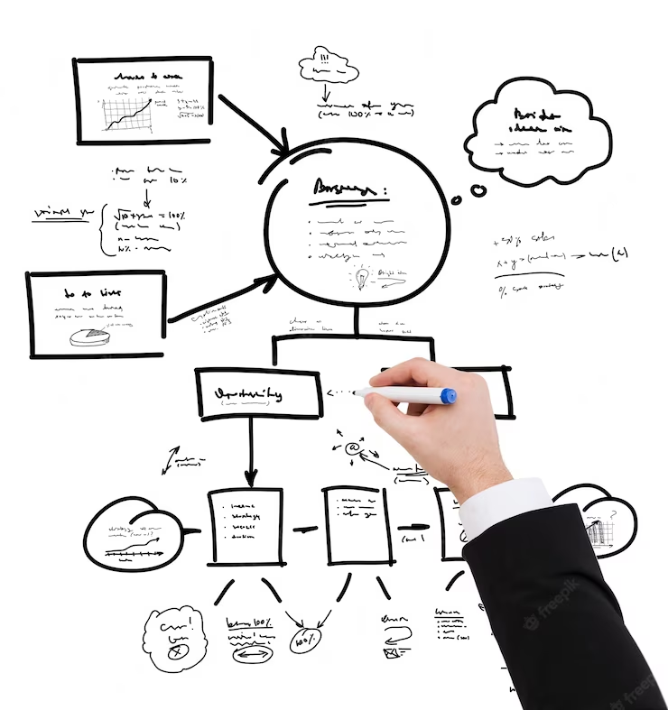
/ UNIFIED MODELING LANGUAGE
¿POR QUÉ ES IMPORTANTE UML?
Facilita la comunicación entre los miembros del equipo de desarrollo y otros stakeholders al ofrecer una representación visual clara del sistema.
Actúa como una excelente forma de documentación que es fácil de entender y actualizar.
Ayuda en el diseño efectivo del sistema al permitir que los desarrolladores vean posibles problemas antes de que ocurran.
Al ser un estándar ampliamente aceptado, facilita la colaboración y el entendimiento entre equipos y organizaciones diferentes.

Slide 18
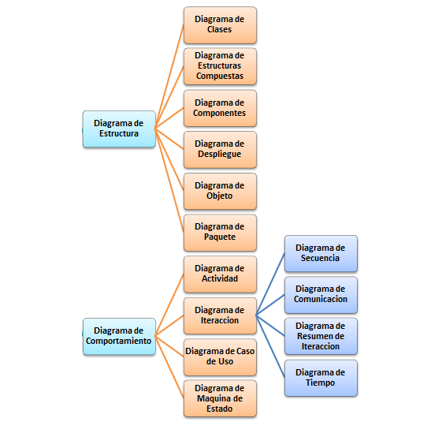
/ UNIFIED MODELING LANGUAGE
COMPONENTES UML
Elementos de Modelado:
Son las abstracciones que se utilizan para representar los componentes del sistema.
Estos incluyen cosas como clases, objetos, nodos, componentes, etc.
Diagramas:
Son representaciones gráficas de los elementos de modelado.
UML define varios tipos de diagramas, cada uno con un propósito específico.

Slide 19
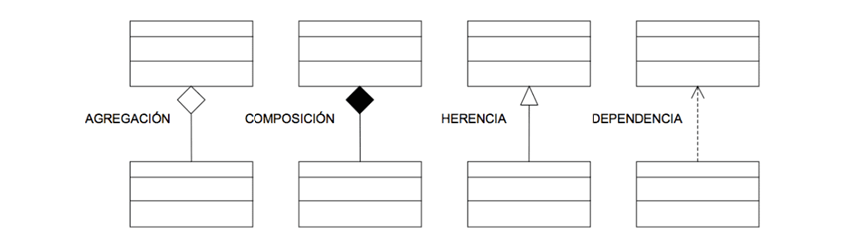
/ UNIFIED MODELING LANGUAGE
DIAGRAMA DE CLASES
Se utiliza principalmente para modelar la estructura estática de un sistema.
Este diagrama muestra las clases que componen el sistema, los atributos y métodos que contienen, y las relaciones entre ellas.
Las clases se representan como rectángulos divididos en tres secciones: el nombre de la clase, los atributos y los métodos.

Slide 20
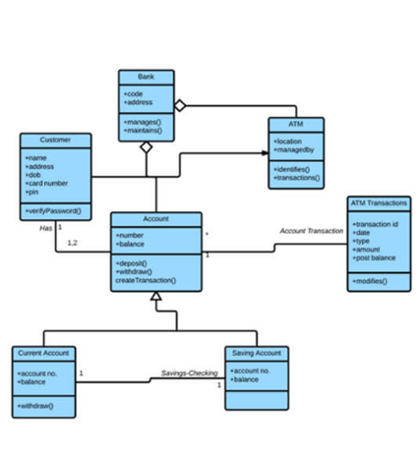
/ UNIFIED MODELING LANGUAGE
D-CLASES, COMPONENTES
Clases: Representan los tipos de objetos dentro del sistema. Se muestran como rectángulos con el nombre de la clase.
Atributos: Son las variables que pertenecen a una clase. Se listan en la segunda sección del rectángulo.
Métodos: Son las funciones que puede realizar una clase. Se listan en la tercera sección del rectángulo.
Relaciones: Indican cómo las clases interactúan entre sí. Las relaciones pueden ser de varios tipos, como asociación, herencia, composición, entre otros.

Slide 21
/ UNIFIED MODELING LANGUAGE
D-CLASES, SISTEMA DE COMERCIO ELECTRÓNICO
Imaginemos un sistema de comercio electrónico simple. Podríamos tener las siguientes clases:
Usuario: Representa a un usuario del sistema.
Atributos: ID, nombre, correo Electrónico, contraseña
Métodos: iniciarSesion(), cerrarSesion(), verHistorial()
Producto: Representa un producto en venta.
Atributos: ID, nombre, descripcion, precio
Métodos: verDetalles(), verStock()
Carrito: Representa el carrito de compras de un usuario.
Atributos: ID, usuarioID, productos[]
Métodos: agregarProducto(), eliminarProducto(), calcularTotal()

Slide 22
/ UNIFIED MODELING LANGUAGE
D-CLASES, SISTEMA DE COMERCIO ELECTRÓNICO
Pedido: Representa un pedido realizado por un usuario.
Atributos: ID, usuarioID, estado
Métodos: realizarPedido(), cancelarPedido()
Las relaciones podrían ser:
Usuario tiene un Carrito
Carrito contiene múltiples Productos
Usuario puede tener múltiples Pedidos

Slide 23
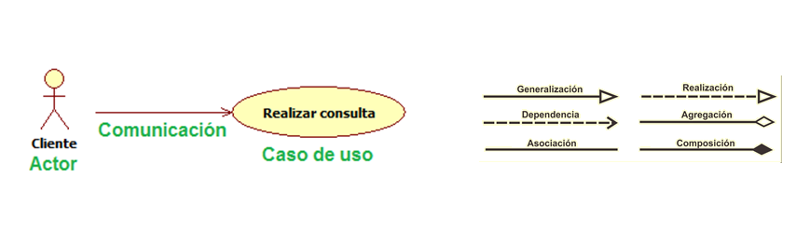
/ UNIFIED MODELING LANGUAGE
DIAGRAMA DE CASOS DE USO
Se utiliza para representar las funcionalidades de un sistema desde el punto de vista de los usuarios o “actores”.
Los actores pueden ser personas, sistemas o entidades que interactúan con el sistema.
Los casos de uso son las operaciones o funciones que el sistema puede realizar en respuesta a una solicitud de un actor.

Slide 24
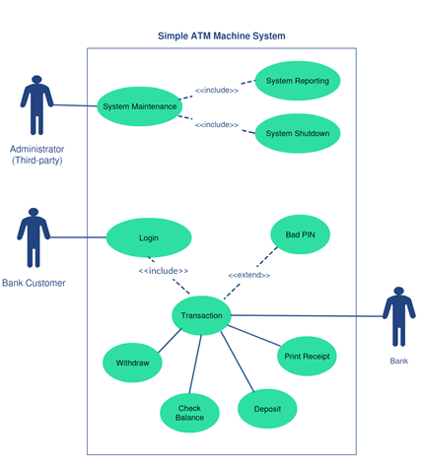
/ UNIFIED MODELING LANGUAGE
D-CASOS DE USO, COMPONENTES
Actores: Son los usuarios o sistemas que interactúan con el sistema. Se representan como figuras de palo.
Casos de Uso: Son las acciones o funciones que el sistema puede realizar. Se representan como óvalos.
Relaciones: Indican cómo los actores y los casos de uso interactúan entre sí. Pueden ser relaciones de inclusión, extensión o generalización.

Slide 25
/ UNIFIED MODELING LANGUAGE
D-CASOS DE USO, SISTEMA DE COMERCIO ELECTRÓNICO
Imaginemos un sistema de comercio electrónico con los siguientes actores y casos de uso:
Actores
Cliente
Administrador
Sistema de Pago Externo
Casos de Uso
Buscar Producto
Agregar al Carrito
Realizar Pago
Ver Historial de Compras
Gestionar Inventario (sólo para Administrador)
Procesar Pago (sólo para Sistema de Pago Externo)

Slide 26
/ UNIFIED MODELING LANGUAGE
D-CASOS DE USO, SISTEMA DE COMERCIO ELECTRÓNICO
Relaciones
El Cliente puede “Buscar Producto”, “Agregar al Carrito”, “Realizar Pago” y “Ver Historial de Compras”.
El Administrador puede “Gestionar Inventario”.
El Sistema de Pago Externo se encarga de “Procesar Pago”.

Slide 27
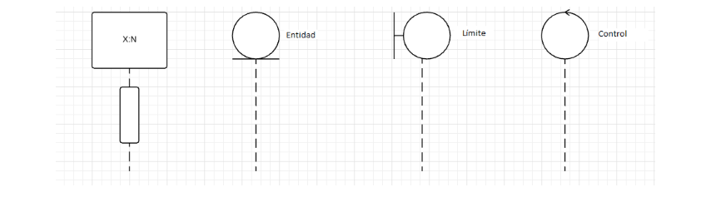
/ UNIFIED MODELING LANGUAGE
DIAGRAMA DE SECUENCIA
Muestra cómo los objetos interactúan en un período de tiempo específico.
Este diagrama es especialmente útil para visualizar las interacciones entre objetos y clases en el contexto de un escenario o caso de uso particular.
En el diagrama, los objetos se representan como rectángulos en la parte superior, y las líneas de vida (una línea vertical debajo de cada objeto) representan el tiempo.

Slide 28
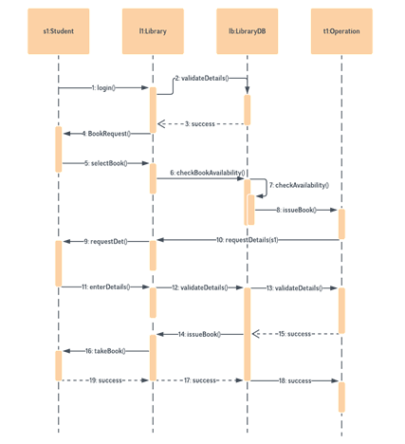
/ UNIFIED MODELING LANGUAGE
D-SECUENCIA, COMPONENTES
Objetos: Representan instancias de clases o actores que participan en el escenario. Se muestran como rectángulos en la parte superior del diagrama.
Líneas de Vida: Representan el tiempo durante el cual un objeto está activo en el escenario. Son líneas verticales debajo de cada objeto.
Mensajes: Son las interacciones o comunicaciones entre objetos. Se representan como flechas entre las líneas de vida.
Activación: Es un rectángulo delgado que se dibuja en la línea de vida para mostrar cuándo un objeto está activo o en proceso.

Slide 29
/ UNIFIED MODELING LANGUAGE
D-SECUENCIA, SISTEMA DE COMERCIO ELECTRÓNICO
Imaginemos el escenario de “Realizar una Compra” en un sistema de comercio electrónico. Los objetos involucrados podrían ser:
Cliente
Interfaz de Usuario (UI)
Carrito
Sistema de Pago

Slide 30
/ UNIFIED MODELING LANGUAGE
D-SECUENCIA, SISTEMA DE COMERCIO ELECTRÓNICO
Secuencia de Interacciones
El Cliente inicia la Interfaz de Usuario para ver su Carrito.
La Interfaz de Usuario solicita al objeto Carrito los artículos y el total.
El Cliente decide proceder al pago y hace clic en “Realizar Pago”.
La Interfaz de Usuario envía una solicitud al Sistema de Pago para procesar el pago.
El Sistema de Pago confirma la transacción y envía una confirmación a la Interfaz de Usuario.
La Interfaz de Usuario muestra un mensaje de “Compra Exitosa” al Cliente.
Cada uno de estos pasos se representaría como un mensaje (flecha) en el Diagrama de Secuencia, mostrando el flujo de interacción entre los objetos.

Slide 31
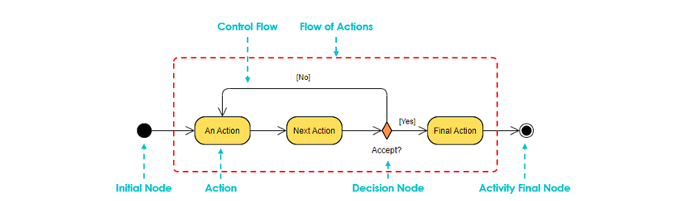
/ UNIFIED MODELING LANGUAGE
DIAGRAMA DE ACTIVIDAD
Se utiliza para modelar flujos de trabajo dinámicos y procesos dentro de un sistema.
Este tipo de diagrama es especialmente útil para visualizar el flujo de operaciones y las condiciones bajo las cuales se realizan.
Los Diagramas de Actividad son similares a los diagramas de flujo y pueden incluir una variedad de elementos como actividades, decisiones, bifurcaciones y uniones.

Slide 32
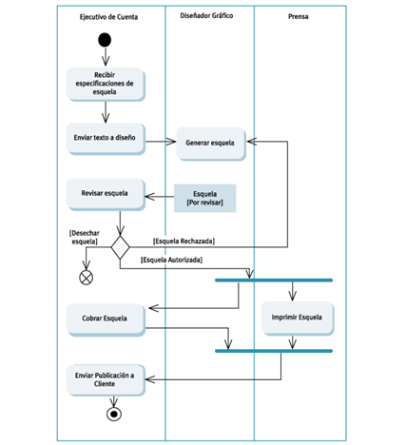
/ UNIFIED MODELING LANGUAGE
D-ACTIVIDAD, COMPONENTES
Actividades: Representan las tareas o acciones que se realizan. Se muestran como rectángulos redondeados.
Transiciones: Son las flechas que conectan actividades, mostrando el flujo de la actividad.
Decisiones: Representan puntos en los que se toman decisiones, generalmente mostrados como diamantes.
Bifurcaciones y Uniones: Representan el inicio y la unión de actividades concurrentes. Se muestran como barras gruesas horizontales o verticales.
Eventos de Inicio y Fin: Indican el inicio y el fin del flujo de actividad. Se representan como círculos.

Slide 33
/ UNIFIED MODELING LANGUAGE
D-ACTIVIDAD, SISTEMA DE COMERCIO ELECTRÓNICO
Imaginemos el flujo de actividad para el proceso de “Realizar una Compra” en un sistema de comercio electrónico:
Inicio: El usuario accede al sitio web.
Buscar Producto: El usuario busca un producto específico.
Decisión: ¿Encontró el producto?
Sí: Continuar.
No: Volver a buscar.
Agregar al Carrito: El usuario agrega el producto al carrito.

Slide 34
/ UNIFIED MODELING LANGUAGE
D-ACTIVIDAD, SISTEMA DE COMERCIO ELECTRÓNICO
Ver Carrito: El usuario revisa los artículos en el carrito.
Decisión: ¿Proceder al pago?
Sí: Continuar.
No: Eliminar productos o seguir comprando.
Realizar Pago: El usuario ingresa los detalles de pago.
Confirmación: El sistema confirma la compra.
Fin: El usuario recibe un correo electrónico de confirmación.
Cada uno de estos pasos se representaría como una actividad en el Diagrama de Actividad, y las decisiones como diamantes que bifurcan el flujo.

Slide 35
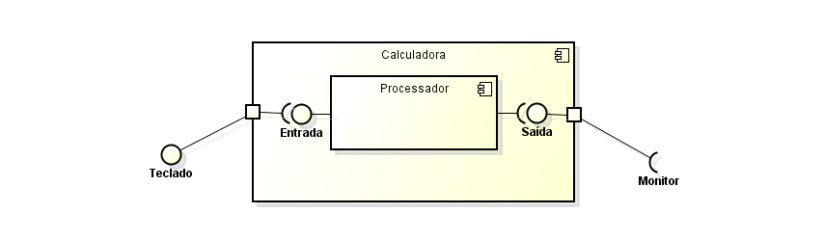
/ UNIFIED MODELING LANGUAGE
DIAGRAMA DE COMPONENTES
Se utiliza para visualizar la organización y disposición de los componentes de software en un sistema.
Este tipo de diagrama es especialmente útil para representar la arquitectura de alto nivel de un sistema, mostrando cómo los diferentes componentes interactúan entre sí a través de interfaces y dependencias.

Slide 36
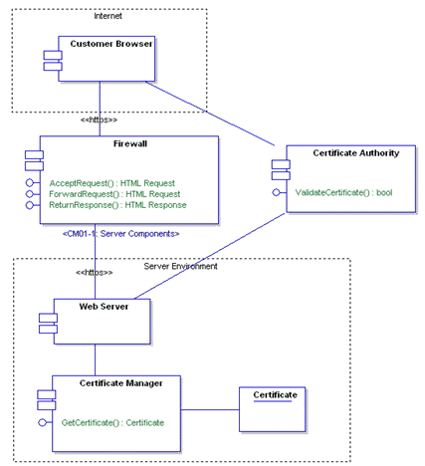
/ UNIFIED MODELING LANGUAGE
D-COMPONENTES, COMPONENTES
Componentes: Son las unidades funcionales del sistema, como módulos, paquetes o subsistemas. Se representan como rectángulos con dos pequeñas rectas en el lado izquierdo.
Interfaces: Son las “puertas” a través de las cuales los componentes interactúan. Se representan como círculos o lollipops.
Dependencias: Son las relaciones que indican que un componente depende de otro. Se representan como flechas punteadas.
Asociaciones: Son las conexiones físicas entre componentes. Se representan como líneas sólidas.

Slide 37
/ UNIFIED MODELING LANGUAGE
D-COMPONENTES, SISTEMA DE COMERCIO ELECTRÓNICO
Imaginemos un sistema de comercio electrónico con los siguientes componentes:
Interfaz de Usuario (UI): Maneja la interacción con el usuario.
Gestión de Productos: Se encarga de todo lo relacionado con los productos, como la búsqueda y el inventario.
Gestión de Carrito: Maneja las operaciones del carrito de compras.
Sistema de Pago: Procesa los pagos y transacciones.
Base de Datos: Almacena toda la información del sistema.

Slide 38
/ UNIFIED MODELING LANGUAGE
D-COMPONENTES, SISTEMA DE COMERCIO ELECTRÓNICO
Dependencias y Asociaciones
Interfaz de Usuario se comunica con Gestión de Productos para buscar productos.
Interfaz de Usuario se comunica con Gestión de Carrito para agregar o eliminar productos del carrito.
Gestión de Carrito se comunica con Sistema de Pago para realizar pagos.
Todos los componentes anteriores interactúan con la Base de Datos para almacenar y recuperar información.
Cada uno de estos componentes y sus interacciones se representan en el Diagrama de Componentes.

Slide 39
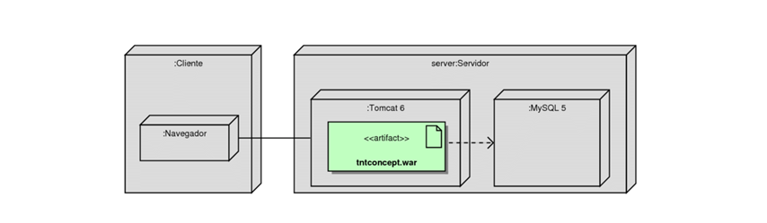
/ UNIFIED MODELING LANGUAGE
DIAGRAMA DE DESPLIEGUE
Se utiliza para modelar la arquitectura física de un sistema.
Este diagrama muestra cómo los componentes de software se despliegan en el hardware y cómo interactúan entre sí.
Es especialmente útil para entender cómo se distribuye un sistema en múltiples servidores, dispositivos o nodos.

Slide 40
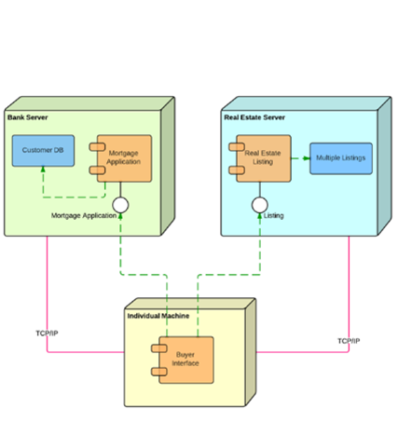
/ UNIFIED MODELING LANGUAGE
D-DESPLIEGUE, COMPONENTES
Nodos: Representan las unidades físicas de hardware donde se despliegan los componentes de software. Pueden ser servidores, máquinas virtuales, dispositivos móviles, etc. Se representan como cubos tridimensionales.
Componentes: Son las unidades de software que se despliegan en los nodos. Pueden ser aplicaciones, servicios web, bases de datos, etc.
Comunicaciones: Son las conexiones físicas o lógicas entre nodos. Pueden ser conexiones de red, enlaces de datos, etc.

Slide 41
/ UNIFIED MODELING LANGUAGE
D-DESPLIEGUE, SISTEMA DE COMERCIO ELECTRÓNICO
Imaginemos un sistema de comercio electrónico con la siguiente arquitectura de despliegue:
Servidor Web: Aloja la interfaz de usuario y la lógica de la aplicación.
Servidor de Aplicaciones: Maneja la lógica de negocio y las operaciones del back-end.
Servidor de Base de Datos: Almacena toda la información del sistema.
Servidor de Pago: Procesa todas las transacciones de pago.
Balanceador de Carga: Distribuye las solicitudes entrantes entre múltiples instancias del servidor web para equilibrar la carga.

Slide 42
/ UNIFIED MODELING LANGUAGE
D-DESPLIEGUE, SISTEMA DE COMERCIO ELECTRÓNICO
Comunicaciones
El Balanceador de Carga redirige las solicitudes al Servidor Web.
El Servidor Web se comunica con el Servidor de Aplicaciones para las operaciones de back-end.
El Servidor de Aplicaciones y el Servidor Web interactúan con el Servidor de Base de Datos para almacenar y recuperar datos.
El Servidor de Aplicaciones se comunica con el Servidor de Pago para procesar transacciones.
Cada uno de estos nodos y sus interacciones se representan en el Diagrama de Despliegue.

Slide 43
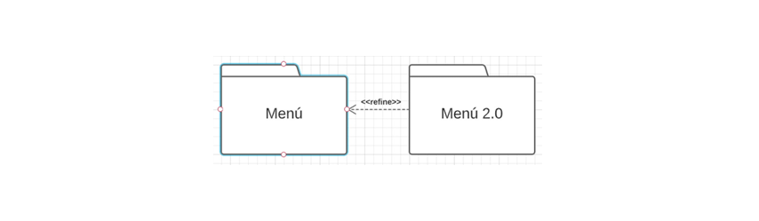
/ UNIFIED MODELING LANGUAGE
DIAGRAMA DE PAQUETES
Se utiliza para representar la organización de los elementos de un sistema en “paquetes” lógicos.
Estos paquetes pueden contener clases, interfaces, componentes y otros paquetes.
El objetivo principal de este tipo de diagrama es mostrar las diferentes “capas” de un sistema y cómo interactúan entre sí.

Slide 44
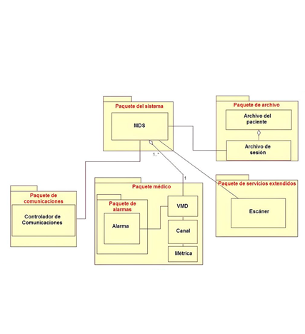
/ UNIFIED MODELING LANGUAGE
D-PAQUETES, COMPONENTES
Paquetes: Son contenedores lógicos que agrupan elementos relacionados del sistema. Se representan como carpetas.
Elementos: Son las clases, interfaces o componentes que residen dentro de un paquete.
Dependencias: Son las relaciones que indican que un paquete depende de otro. Se representan como flechas punteadas.

Slide 45
/ UNIFIED MODELING LANGUAGE
D-PAQUETES, SISTEMA DE COMERCIO ELECTRÓNICO
Imaginemos un sistema de comercio electrónico organizado en los siguientes paquetes:
Interfaz de Usuario: Contiene todas las clases relacionadas con la interfaz gráfica y la interacción con el usuario.
Gestión de Productos: Agrupa las clases que manejan la lógica de los productos, como búsqueda, detalles y categorización.
Gestión de Carrito: Contiene las clases que manejan la lógica del carrito de compras.
Sistema de Pago: Agrupa las clases que manejan la lógica de pagos y transacciones.
Base de Datos: Contiene las clases que interactúan con la base de datos para almacenar y recuperar información.

Slide 46
/ UNIFIED MODELING LANGUAGE
D-PAQUETES, SISTEMA DE COMERCIO ELECTRÓNICO
Dependencias
Interfaz de Usuario depende de Gestión de Productos y Gestión de Carrito para mostrar productos y manejar el carrito.
Gestión de Carrito y Gestión de Productos dependen de Base de Datos para almacenar y recuperar información.
Sistema de Pago también depende de Base de Datos para registrar transacciones.
Cada uno de estos paquetes y sus dependencias se representan en el Diagrama de Paquetes.

Slide 47
/ HERRAMIENTAS CASE

Slide 48

/ HERRAMIENTAS CASE
¿QUÉ SON?
CASE es el acrónimo de “Computer-Aided Software Engineering”, que se traduce como Ingeniería de Software Asistida por Computadora.
Estas son herramientas de software diseñadas para asistir en una o más fases del ciclo de vida del desarrollo de software.
Las herramientas CASE pueden abarcar desde el diseño y la modelación hasta la codificación, pruebas y mantenimiento del software.

Slide 49

/ HERRAMIENTAS CASE
TIPOS DE HERRAMIENTAS
Front-End CASE Tools:
Estas herramientas se centran en la fase de planificación y diseño del ciclo de vida del desarrollo.
Back-End CASE Tools:
Estas herramientas se utilizan en la fase de implementación y mantenimiento.
Integrated CASE Tools:
Son suites que ofrecen una gama de funcionalidades que cubren múltiples aspectos del desarrollo de software, desde el diseño hasta el mantenimiento.

Slide 50
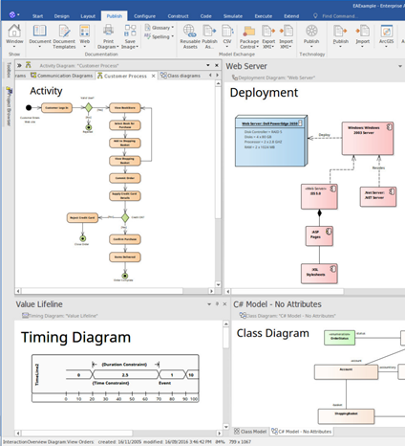
/ HERRAMIENTAS CASE
FRONT-END CASE TOOLS
Se centran en las etapas iniciales del SDLC, como la recopilación de requisitos, el análisis y el diseño.
Herramientas de Modelado UML
Herramientas de Diagramas de Flujo y ERD
Herramientas de Gestión de Requisitos
Enterprise Architect | IBM Rational Rose | StarUML
Microsoft Visio | Lucidchart | Creately
IBM Engineering Requirements Management DOORS | Jira Requirements Management | Helix RM

Slide 51
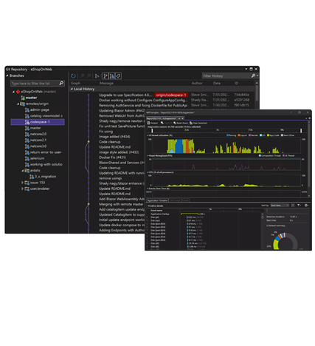
/ HERRAMIENTAS CASE
BACK-END CASE TOOLS
Se utilizan principalmente en las etapas de implementación, pruebas y mantenimiento del software.
Entornos de Desarrollo Integrados (IDEs)
Herramientas de Control de Versiones
Herramientas de Prueba
Herramientas de Depuración
Eclipse | Visual Studio | IntelliJ IDEA
Git (GitHub, GitLab, Bitbucket) | Subversion (SVN) | Mercurial
Selenium | JUnit | TestNG
GDB (GNU Debugger) | WinDbg | LLDB

Slide 52
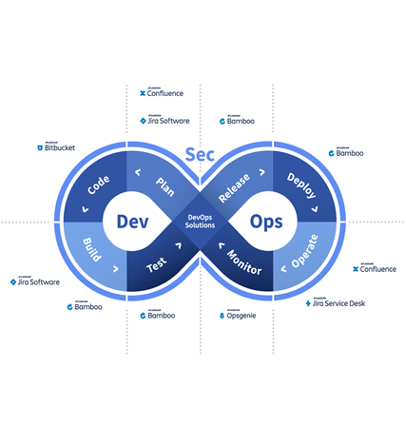
/ HERRAMIENTAS CASE
INTEGRATED CASE TOOLS
Estas son suites de herramientas que ofrecen una gama de funcionalidades que cubren múltiples aspectos del desarrollo de software.
IBM Engineering Lifecycle Management (IBM Rational Suite)
Microsoft Visual Studio Team System
Atlassian Suite (Jira, Confluence, Bitbucket)

Slide 53
/ CONCLUSIONES
Un plan de pruebas bien estructurado y una estrategia de pruebas sólida son fundamentales para asegurar la calidad del software, mitigar riesgos y cumplir con los objetivos del proyecto.
Un diseño de casos de prueba efectivo debe ser detallado, cubrir todos los requisitos y escenarios posibles, y estar alineado con las prioridades y riesgos del proyecto.
La implementación y ejecución de pruebas son las fases donde los planes y casos de prueba se llevan a la acción. Requieren un entorno de pruebas bien configurado, herramientas adecuadas y un seguimiento riguroso.
La elección de herramientas de pruebas adecuadas es crucial para la eficiencia del proceso de pruebas. Estas herramientas deben adaptarse a las necesidades específicas del proyecto y facilitar tanto la implementación como la ejecución de pruebas.

Slide 54
/ BIBLIOGRAFÍA
Dustin, E., Rashka, J., & Paul, J. (1999). Automated Software Testing: Introduction, Management, and Performance. Addison-Wesley Professional.
Jorgensen, P. C. (2002). Software Testing: A Craftsman’s Approach. CRC Press.
Crispin, L., & Gregory, J. (2009). Agile Testing: A Practical Guide for Testers and Agile Teams. Addison-Wesley Professional.
Husted, J., & Massol, V. (2003). JUnit in Action. Manning Publications.

